Slide 1

4. VÝZVA SPOLEČNÉ ZEMĚDĚLSKÉ POLITIKY
FICHE 5
Seminář pro žadatele

Slide 2
Obsah semináře
Základní informace o výzvě
Kritéria přijatelnosti projektu
Další podmínky
Fiche 5
Postup administrace
Přístup do Portálu Farmáře
Povinné přílohy
Zadávání zakázek

Slide 3
Základní informace o výzvě
Příjem žádostí na MAS: 5. 1. 2026
Ukončení příjmu žádostí: 20. 2. 2026
Podání žádostí na RO SZIF: 30. 3. 2026
Územní vymezení: celé území MAS Podhůří Železných hor
Celková výše finanční alokace: 1 871 073 Kč
Míra dotace: 80 %
Žádosti se přijímají pouze elektronicky přes Portál Farmáře SZIF

Slide 4
Kritéria přijatelnosti projektu
Projekt musí být realizován na území MAS Podhůří Železných hor
Projekt je v souladu s SCLLD MAS
Projekt musí být funkční celek – výsledek je provozuschopný, účinný a účelný celek a to bez realizace dalších projektů
Projekt splňuje účel a rozsah FICHE
Projekt splňuje aspekty:
Účelnosti (projekt má jasný smysl a přináší konkrétní užitek)
Potřebnosti (projekt řeší reálný problém nebo potřebu v území)
Efektivnosti (dobrý poměr cena/výkon)
Hospodárnosti (náklady odpovídají cenám obvyklým na trhu)
Proveditelnosti (projekt je reálně uskutečnitelný – technicky, finančně i organizačně)

Slide 5
Další podmínky
Žádost obdrží min. počet bodů za preferenční kritéria – min. 60 /80 b.
Dodržení požadavků na publicitu projektu
Dodržení preferenčních kritérií do skončení udržitelnosti projektu
Vznik výdajů (vystavení objednávky nebo uzavření smlouvy) nejdříve ke dni podání ŽoD na MAS, uhrazeny nejpozději do data předložení žádosti o platbu
Realizace projektu a podání žádosti o platbu max. 24 měsíců od podpisu Dohody

Slide 6
Další podmínky
Vázanost projektu na účel je 5 let od převedení dotace na účet příjemce dotace.
Archivace dokumentů min. 10 let od proplacení dotace
Žadatel musí mít uspořádány právní vztahy k nemovitostem, na kterých budou realizované stavební výdaje nebo do kterých budou umístěny podpořené stroje, technologie nebo vybavení, dle specifických podmínek Pravidel od data podání ŽoP na MAS do konce lhůty vázanosti projektu na účel.
U PO lze za vlastnictví považovat i majetek svěřený do správy – prokazuje se zřizovací listinou. Viz str. 31/b. 5
Za danou FICHI v dané Výzvě MAS, pouze jednu ŽoD od konkrétního žadatele
Přidaná hodnota projektu
Pokud je žadatel nestátní nezisková organizace – nutná 2letá historie

Slide 7
Podpora: Základní služby a obnova obcí FICHE 5
Žadatel: Obce, svazky obcí, příspěvkové organizace, nestátní neziskové organizace
Dotační podpora je stanovena na 80 %
Min. výše způsobilých výdajů: 100 000 Kč
Max. výše způsobilých výdajů: 2 000 000 Kč
Oblast podpory:
Kulturní, spolková a společenská zařízení, včetně komunitních center, center vzdělávání a knihoven

Slide 8
Způsobilé výdaje
Investice do staveb, strojů, technologií a vybavení pro kulturní, spolkové a společenské zařízení
Zahrnuje např. výstavbu nebo rekonstrukci zařízení, komunitních center, knihoven a jejich zázemí
Pořízení technologií a vybavení, včetně mobilních zařízení pro akce, jako jsou stany, pódia, stánky, pivní sety, mobilní toalety a osvětlovací technika
Fiche 5 lze čerpat i na neinvestiční výdaje
7% způsobilých výdajů, ze kterých je stanovena dotace může být použita na obecné náklady spojené s přípravou a realizací projektu se stavebními výdaji (vznik nejdříve od 1. 1. 2023)

Slide 9
Dotaci nelze poskytnout
Pořízení použitého movitého majetku
Nákup platebních nároků
Nákup zvířat, jednoletých rostlin a jejich vysazování
DPH u plátců DPH
Prosté nahrazení investice
Technologie sloužící k výrobě el. energie
Investice do zalesňování, chov včel, klecových chovů
Intervenční sklady,
Provozní náklady včetně spotřebního materiálu
Technologie pro zpracování vinných hroznů, medu
Výdaje týkající se rybolovu
Nákup nemovitostí

Slide 10


Slide 11
Preferenční kritéria
Počet obyvatel obce
0 - 300 obyvatel (5 b.) /301 a více obyvatel (0 b.)
Finanční náročnost projektu
Způsobilé výdaje v rozmezí 100 000 – 200 000 (40 b.) / 200 001 – 300 000 Kč (30 b.) / vyšší než 300 000 Kč (0 b.)
3. Propagace nad rámec povinné publicity
Propagace nad rámec povinné publicity (10 b.)
formy propagace: informace na webu, informace v tisku, informace na sociálních sítích, informace v radiu, v TV.

Slide 12
Preferenční kritéria
◦
4. Délka realizace (Hodnotí se rychlost dokončení od podpisu Dohody po podání Žádosti o platbu)
Do 1 roku (20 b.) / déle než 1 rok (0 b.)
5. Dosud nepodpořený žadatel = (Zvýhodněni jsou žadatelé, kteří nebyli vybráni k podpoře v rámci operace 19.2.1 Programu rozvoje venkova 2014–2020)
Dosud nepodpořený žadatel ( 5 b.)/ již podpořený žadatel (0b.)
Žádost musí získat minimální počet bodů v rámci preferenčních kritérií, tj. 60b.

Slide 13
Pravidla při shodě bodů, určení pořadí
1. Nižší požadované dotace.
2. Nižších celkových výdajů projektu.
3. Statusu dosud nepodpořeného žadatele

Slide 14
Postup administrace
Registrace subjektu v Portálu Farmáře
Podání žádosti na MAS
MAS
-Kontrola
Hodnocení
Výběr
Podání žádosti o dotaci na SZIF včetně všech příloh
Výběr dodavatele
do 22.02. 2026
do 30. 03. 2026
Proplacení dotace od SZIF
Kontrola na místě
Žádost o platbu
- nutné mít podepsané MAS
Dohoda o poskytnutí dotace
✓
do 24 měsíců
Monitorovací zprávy k 31.7. po dobu 5 let

Slide 15
Postup podání ŽoD na MAS
Žadatel podává žádost prostřednictvím vlastního účtu na Portálu farmáře i s přílohami
Za datum podání Žádosti o dotaci na MAS se považuje datum podání Žádosti o dotaci přes Portál farmáře
Po předložení žádosti provedou pracovníci MAS administrativní kontrolu
Žádost o dotaci může být na základě písemných podkladů dodaných žadatelem upravována/doplňována i MAS
v případě potřeby může MAS vyzvat žadatele písemnou formou k doplnění chybějících podkladů či informací
MAS provede výběr projektů - informuje všechny žadatele do 5 dnů od schválení finálního výběru projektů
Žadatel vybraného projektu následně finalizuje v úzké spolupráci s MAS svoji žádost o dotaci včetně povinných příloh

Slide 16
Zřízení přístupu do Portálu Farmáře
Přístup do Portálu farmáře:
prostřednictvím datové schránky žadatele o dotaci
na e-mail podatelny SZIF: podatelna@szif.cz s elektronickým podpisem žadatele (žádá statutární orgán subjektu, či majitel účtu)
osobní návštěva pobočky SZIF: Oddělení příjmu žádostí a LPIS Havlíčkův Brod – Smetanovo náměstí 279, Havlíčkův Brod 580 01
Žadatel si vytiskne formulář „Žádost o přístup do portálu do portálu EAGRI a do Portálu farmáře SZIF“
Kdo ho zakládá: Statutární orgán žadatele (např. starosta obce, předseda spolku) nebo jím zmocněná osoba na základě plné moc
Zde je návod přístupu do Portálu farmáře
upozornění o nových zprávách

Slide 17
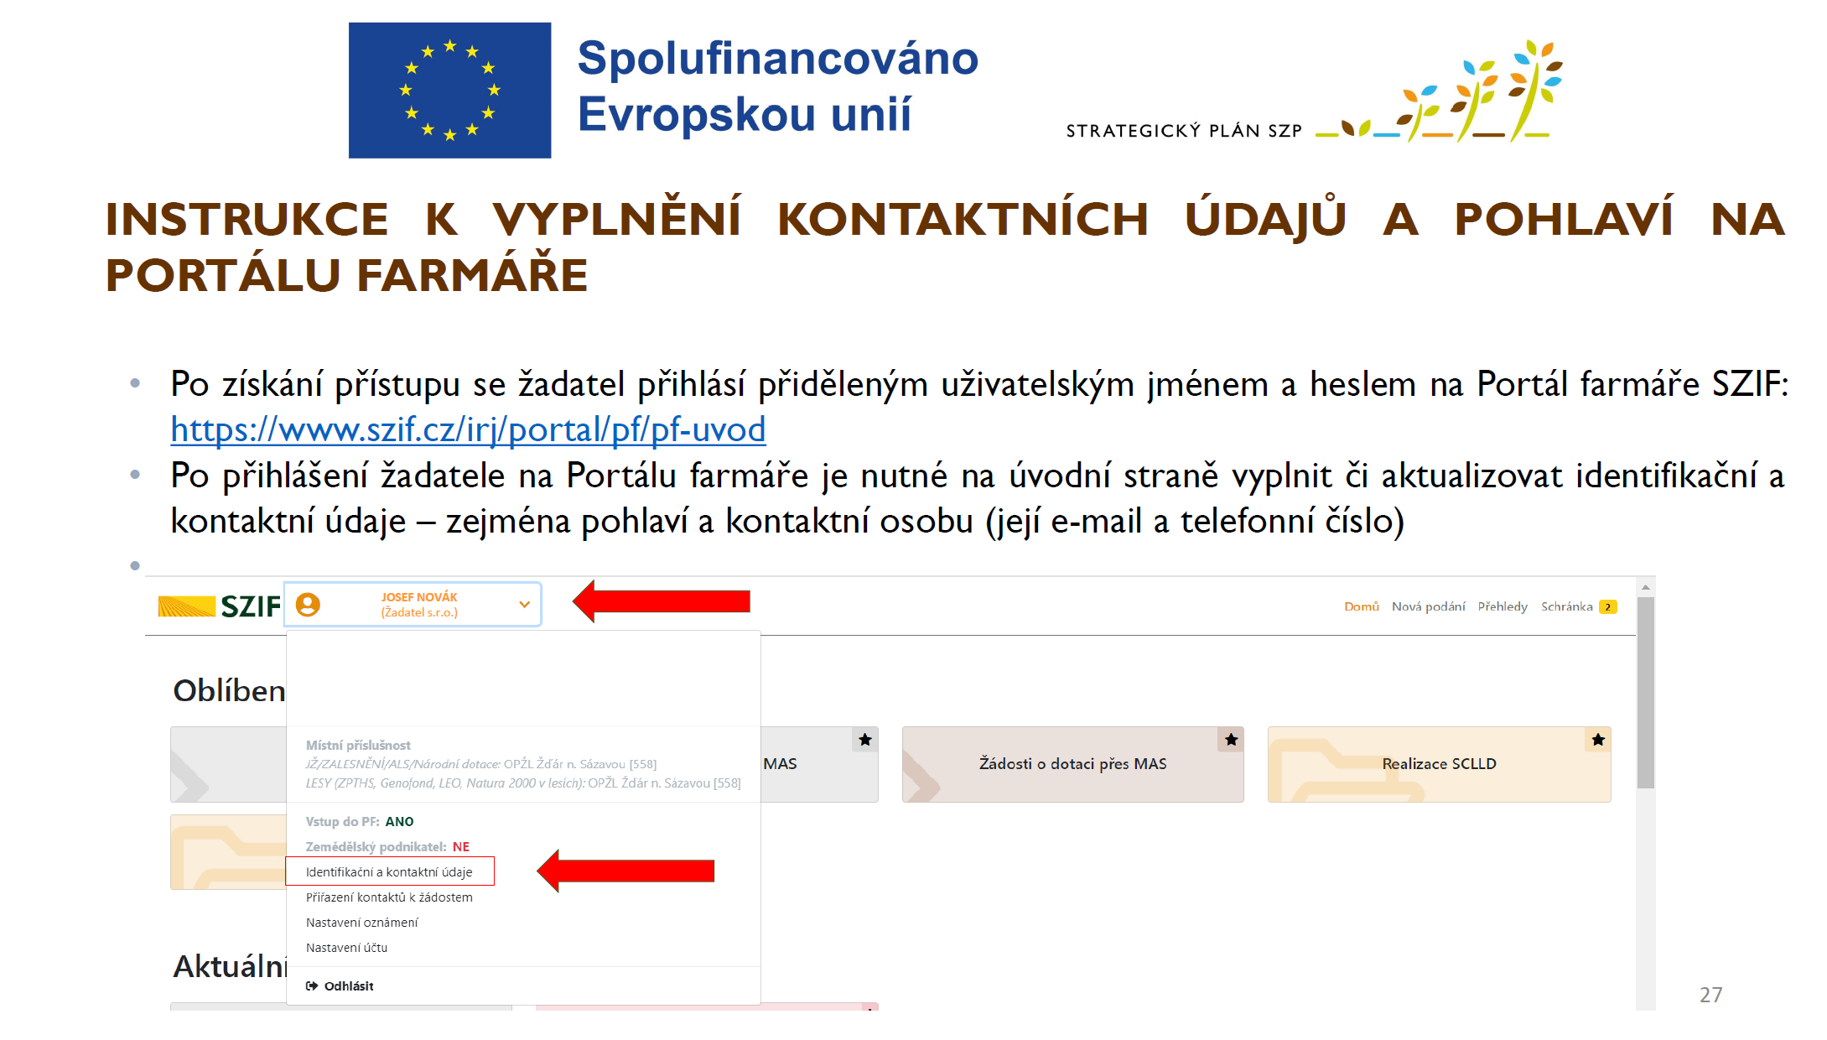

Slide 18
Podání ŽoD do Portálu Farmáře
Podrobný návod najdete na našich webových stránkách – Instruktážní list
Žádost generujete přímo v PF v sekci „Nová podání“. Vyberete příslušnou MAS, výzvu a Fichi 5
Formulář si stáhnete do PC a vyplňujete podle instruktážních listů, které najdete pod tlačítkem MENU přímo v žádosti či na našich webových stránkách

Slide 19
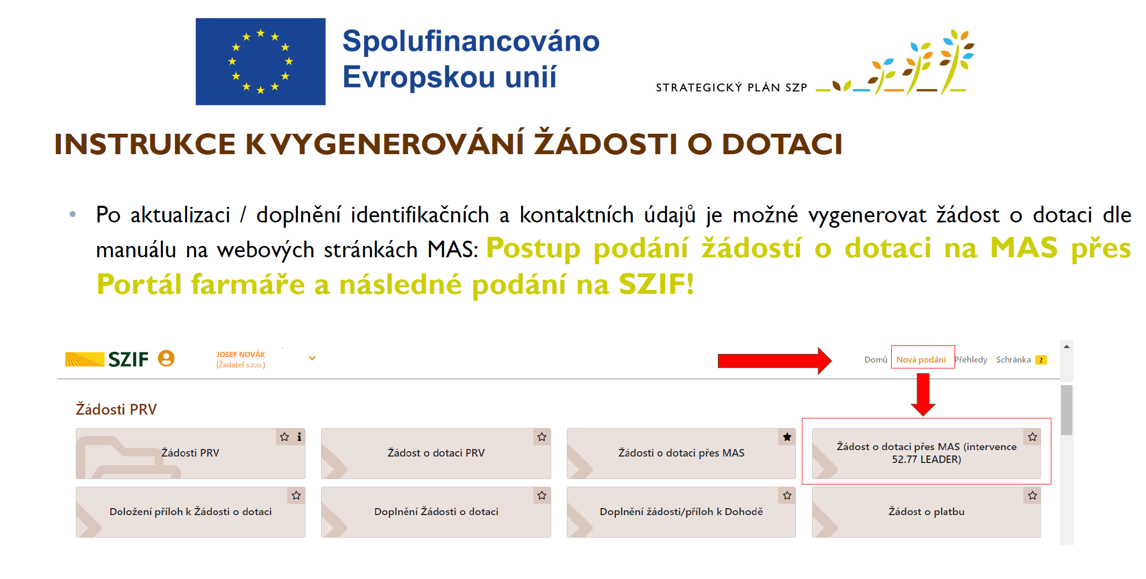

Slide 20
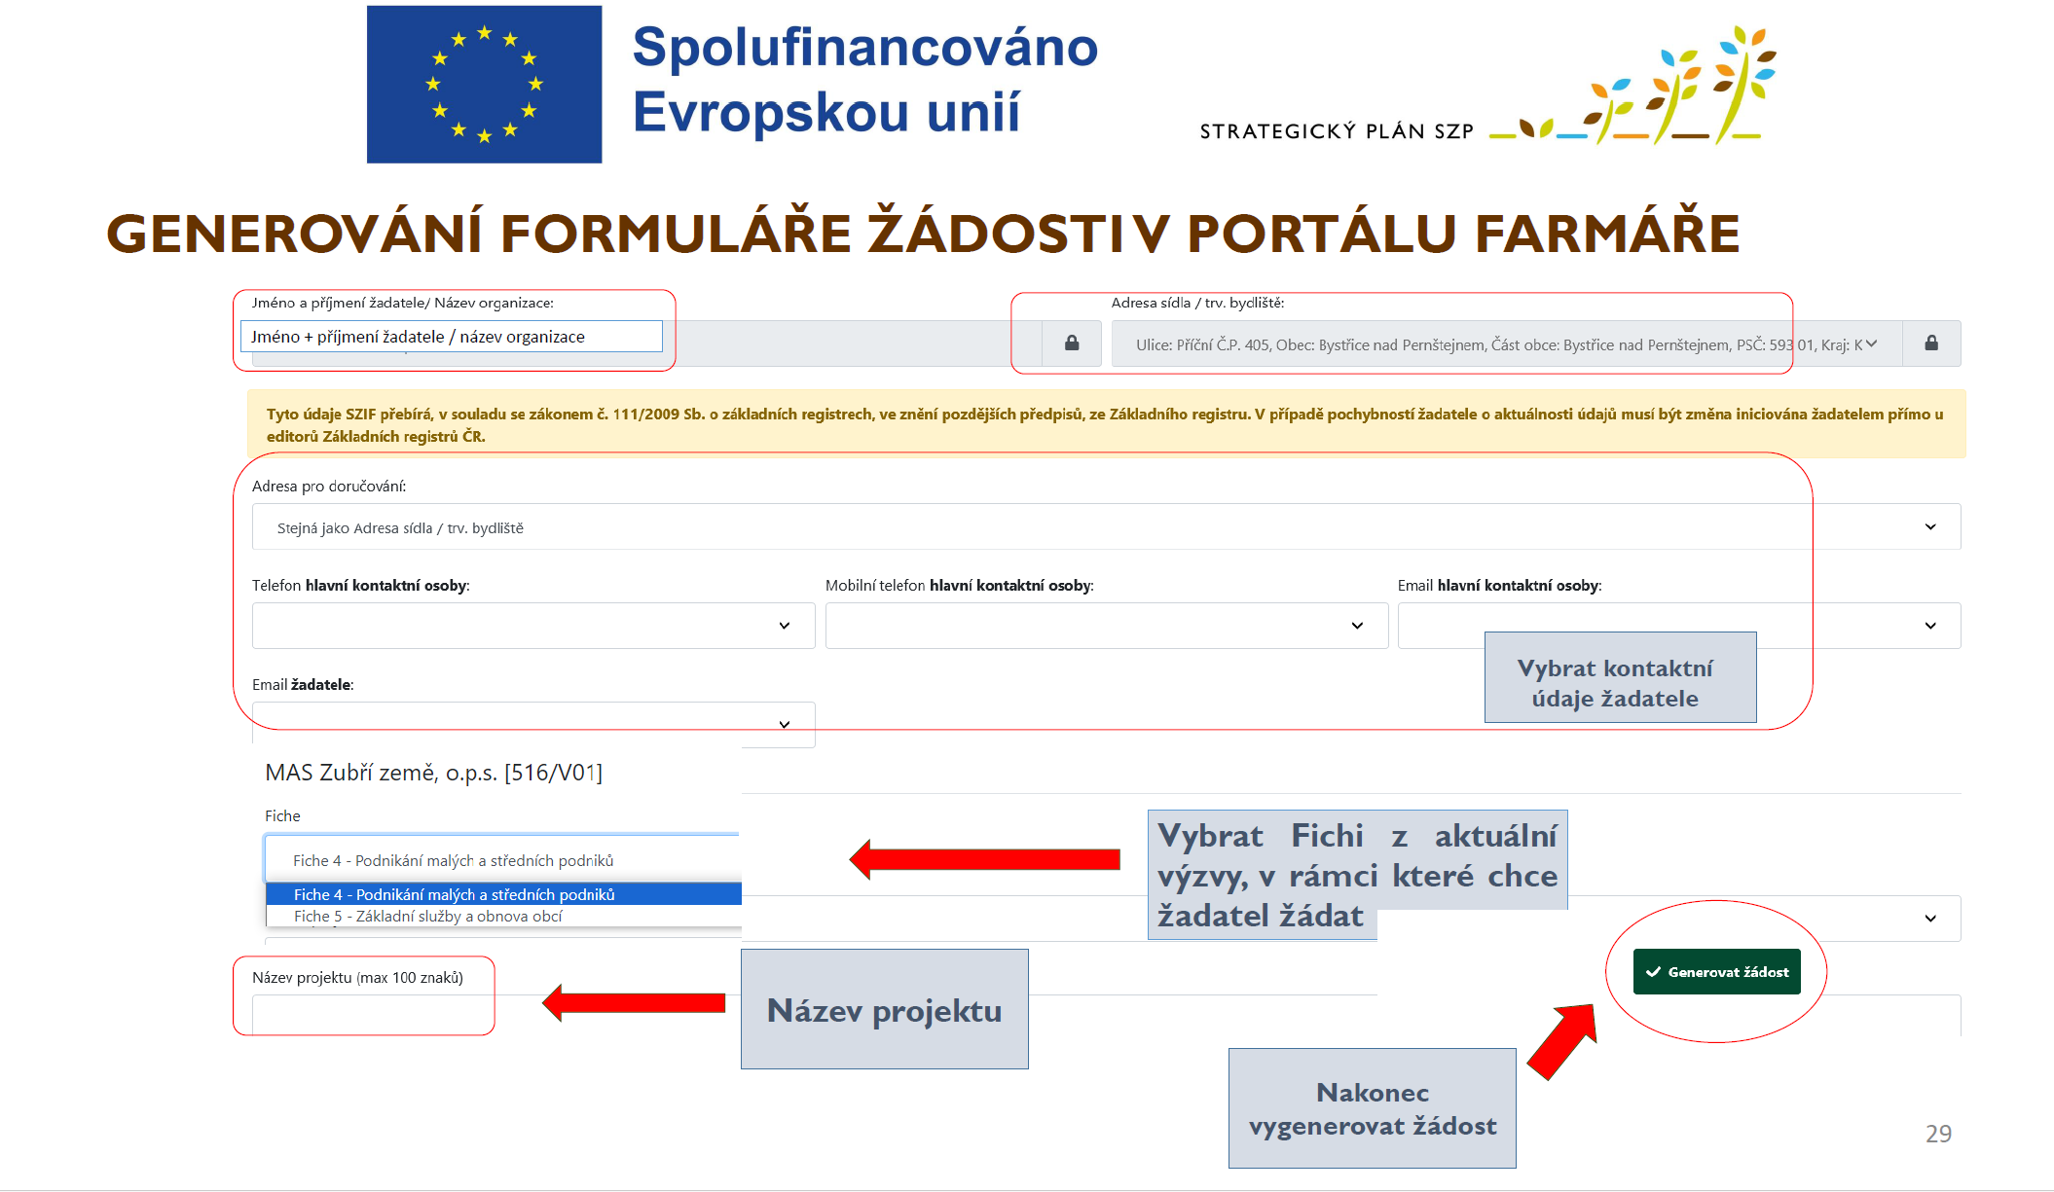

Slide 21
Co a kam napsat (Klíčové stránky žádosti)
• Strana B1 (Popis projektu): Zde uvádíte stručný popis činnosti, výchozí stav a zdůvodnění projektu.
Důležité: U Fiche 5 je popis přidané hodnoty (inovativnost, komunitní dopad) sice nepovinný, ale důrazně se doporučuje jej uvést, protože MAS ji posuzuje.
• Strana E2 (Preferenční kritéria): Zde volíte kritéria, za která chcete získat body (např. délka realizace do 1 roku, propagace nad rámec). Pozor: Jednou zvolené bodování nelze po registraci na MAS měnit.

Slide 22
Povinné přílohy - Žádost o dotaci na MAS
U stavebních výdajů – fotodokumentace před realizací
Povolení stavebního úřadu – platné ke dni podání na RO SZIF
Projektová dokumentace schválená stavebním úřadem
Dle preferenčních kritérií

Slide 23
Podání Žádosti o dotaci na RO SZIF
MAS formulář ŽoD elektronicky podepíše a včetně příloh postoupí vybranému žadateli přes PF na podání RO SZIF minimálně tři dny před termínem registrace na RO SZIF stanoveného ve výzvě MAS.
O podání ŽoD na RO SZIF bude žadatel informován prostřednictvím PF SZIF nejpozději do 14 kalendářních dnů od finálního termínu registrace na RO SZIF
SZIF provede administrativní kontrolu, kontrolu přijatelnosti a kontrolu dokumentace.
Při nedostatcích vyzve SZIF k jejich odstranění do 21 kalendářních dnů
Pokud je projekt schválen k poskytnutí dotace ze SZP, je žadatel vyzván prostřednictvím Portálu farmáře k podpisu Dohody
Možná konzultace na MAS

Slide 24


Slide 25
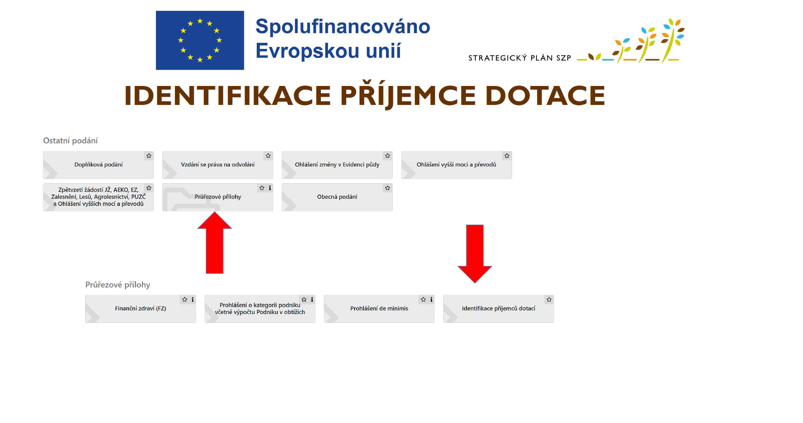

Slide 26
Povinné přílohy - podpis Dohody
Dokumentace k výběru dodavatele pokud je stanovena Příručkou pro zadávání zakázek daná pravidly a dle Seznamu dokumentace k cen. marketingu
Potvrzení finančního úřadu o bezdlužnosti

Slide 27
Povinné přílohy - Žádost o platbu
Doklad o vedení BÚ vlastníka dotace
Účetní daňové doklady
Doklad o uhrazení závazku dodavateli (např. výpis z bú)
U nákupu vozidla technický průkaz, pokud bude využíván mimo uzavřený areál
Kolaudační souhlas nebo oznámení SÚ o užívaní stavby
Soupiska daň. účetních dokladů k výdajům, ze kterých je stanovena dotace
Potvrzení FÚ o bezdlužnosti – ne starší než 30 dnů k datu předložení Žádosti o platbu
Dokumentace k výběru dodavatele, pokud je stanovena příručkou
Dodatky ke smlouvě s dodavatelem
Fotodokumentace předmětu dotace
Oprávnění k provozování činnosti, která je předmětem projektu

Slide 28
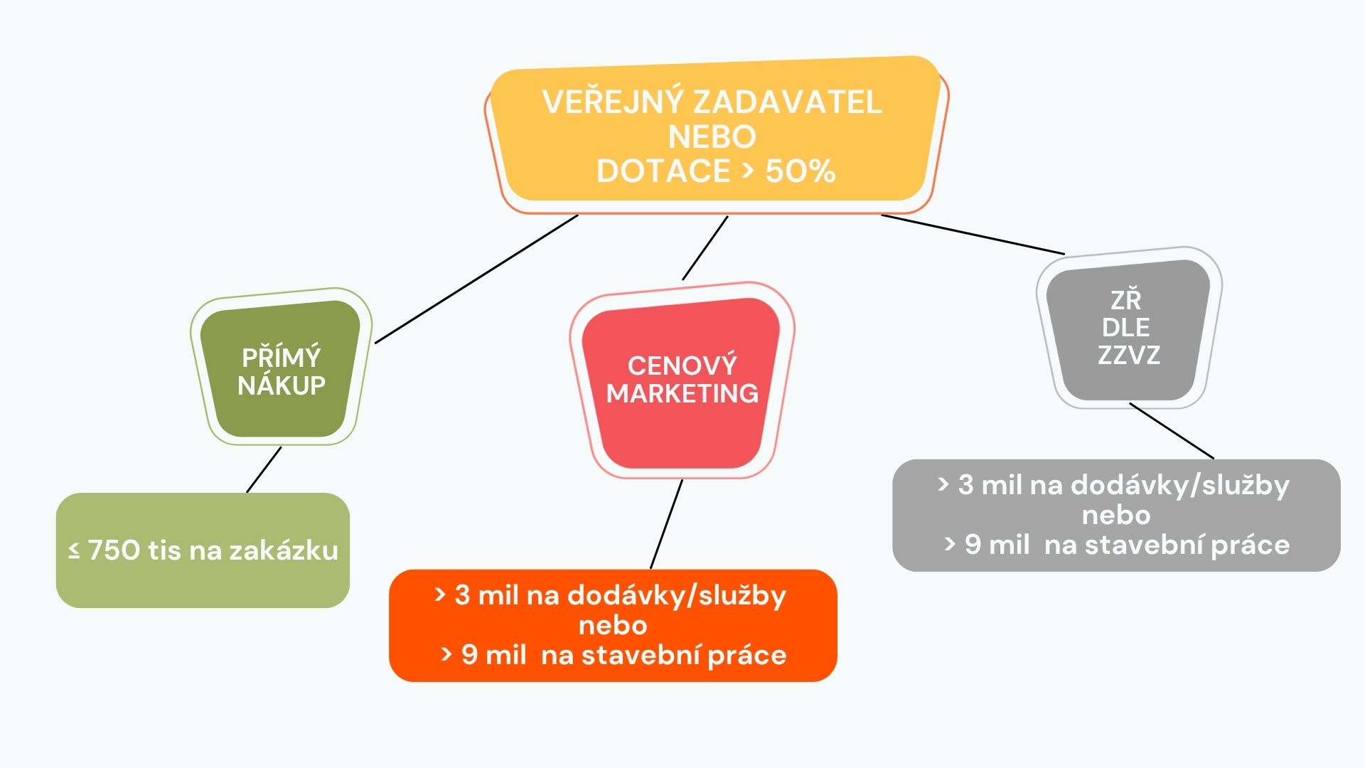
Zadávání zakázek - režimy
Mít k dispozici podklady, jako doklad realizace nákupu za ceny v místě a čase obvyklém (popř. screenshoty)

Slide 29
Zadávání zakázek
I u přímého nákupu doporučujeme mít k dispozici min. jednu další konkurenční nabídku jako doklad realizace nákupu za ceny v místě a čase obvyklém
V případě přímého nákupu nepřesahujícím 100 tis. Kč bez DPH, lze nahradit smlouvu/objednávku účetním/daňovým dokladem od prodejce z obchodu
V případě přímého nákupu od 100 tis. Kč do 500 tis. Kč bez DPH se musí doložit smlouvou/objednávkou a účetním/daňovým dokladem
Přílohy k přímému nákupu - součástí příloh k ŽoP

Slide 30
Stručné shrnutí administrace:
1. Získáte přístup na PF a aktualizujete údaje.
2. Zkonzultujete záměr s MAS.
3. Vygenerujete a vyplníte žádost v PF.
4. Podáte žádost na MAS (přes PF) v termínu výzvy.
5. MAS provede výběr a bodování.
6. Vybraný projekt podáte na RO SZIF.
7. Po kontrole podepíšete Dohodu o poskytnutí dotace.
8. Zrealizujete projekt, zaplatíte dodavatele a podáte Žádost o platbu

Slide 31
Děkuji za pozornost!
Ing. Nikola Jindrová
jindrova@podhurizeleznychhor.cz

